Slide 1
Ôn tập học kì 2
Lớp 4

Slide 2
Chủ đề 4: Thiết kế bài trình chiếu
Ôn tập các kiến thức, kĩ năng đã học về bài trình chiếu
Chèn được đoạn văn, bảng biểu từ phần mềm khác vào trang trình chiếu.
Tạo được hiệu ứng cho văn bản, hình ảnh trong trang trình chiếu.
Biết cách chọn hiệu ứng âm thanh, thay đổi được tốc độ hiển thị hiệu ứng.
Tìm hiểu một số chức năng khác trong phần mềm trình chiếu.

Slide 3
Thực hành các yêu cầu sau:
Khởi động máy tính, mở phần mềm trình chiếu và Unikey.
1. Em hãy chỉ ra các biểu tượng căn lề trên màn hình trình chiếu?
2. Em hãy gõ trường, lớp, họ và tên mình sau đó thực hành các yêu cầu sau:
- Thay đổi cỡ chữ 36 và phông chữ Times New Roman
- Chuyển thành kiểu in đậm và in nghiêng.
→ Chuyển về chữ thường?
- Bôi đen họ và tên em sau đó nháy chuột vào nút U
→ Theo em biểu tượng đó có ý nghĩa gì?
- Chèn 1 hình hoặc tranh ảnh bất kì và tạo hiệu ứng

Slide 4
Chủ đề 5: Thế giới Logo
Điền lệnh viết tắt trong bảng sau
TT | Hành động của rùa | Lệnh viết tắt
1 | Tiến về phía trước 50 bước | FD 50
2 | Lùi lại 100 bước | BK 100
3 | Quay phải 120 độ | RT 120
4 | Quay trái 30 độ | LT 30
5 | Nhấc bút | PU
6 | Hạ bút | PD
7 | Viết chữ | Label
8 | Về vị trí xuất phát, xóa toàn bộ sân chơi | CS
9 | Xóa màn hình, Rùa vẫn ở vị trí hiện tại. | Clean
10 | Rùa ẩn mình | HT
11 | Rùa hiện hình | ST
12 | Về vị trí xuất phát | Home
13 | Thoát khỏi chương trình logo | Bye

Slide 5
Thực hành: Khởi động phần mềm trình chiếu tạo bài trình chiếu gồm 4 trang chiếu với chủ đề Giờ Trái Đất theo gợi ý:
Trang 1: Tên chủ đề: Giờ Trái Đất, hình ảnh minh họa, thông tin tác giả.
Trang 2: Lịch sử hình thành, ý nghĩa giờ Trái Đất.
Trang 3: Giờ Trái Đất năm 2019 tại nơi em sinh sống.
Trang 4: Cảm ơn người theo dõi
+ Tạo hiệu ứng cho nội dung văn bản và hình ảnh
+ Đánh số trang
+ Lưu bài trình chiếu vào thư mục của em trên máy tính.

Slide 6
Phần mềm The Monkey eyes
? Cách tạo màn chơi mới?
? Cách sử dụng trợ giúp?
? Có bao nhiêu mức chơi? Cách chọn mức chơi?

Slide 7
THỰC HÀNH

Slide 8
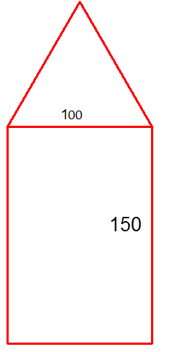
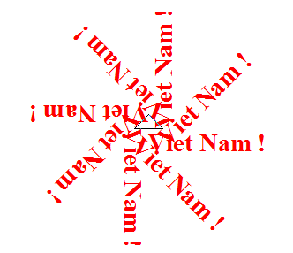

Khởi động phần mềm Logo thực hiện các yêu cầu sau:
1. Vẽ hình theo mẫu
150
2. Viết lệnh để Logo Thực hiện phép tính:
12 x 3 – 3 x 4
(50 : 2 + 4 x 3) - 12

